Slide 1
Modulo 1
Introduzione all’Interazione
Uomo-Macchina e alle
capacità dei due attori:
l’uomo e la macchina
Notes:
1

Slide 2

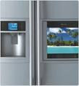
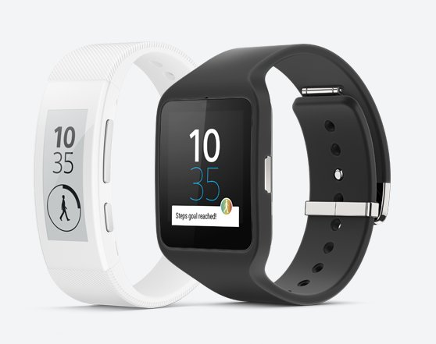
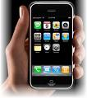
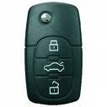
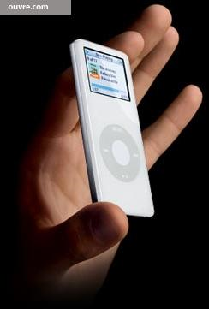
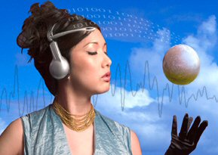
Chi e’ la Macchina
Chiamiamoli DISPOSITIVI o MEZZI DI CALCOLO:
PC
PORTATILE
SMARTPHONE
TABLET
TOTEM INFORMATIVI
SMART DISPLAY
SMARTWATCH
FITBAND
MA ANCHE:
IN-CAR COMPUTER
ELETTRODOMESTICI
OCCHIALI
…
Notes:
2

Slide 3
Quanti computer ….
A casa?
PC
TV, HiFi,
satellite TV
microonde, forno,
lavatrice, lavastoviglie
Impianto di riscaldamento
Impianto elettrico
Sistema di sicurezza
in tasca o in borsa?
Tablet, smatphone,
smart card, carte con banda magnetica
Chiave della macchina (elettronica)
Memorie USB/ Lettori Mp3
Notes:
3

Slide 4
Che cosa e’ l’interazione? Perche’ preoccuparci?
Notes:
4

Slide 5
Alcune Caratteristiche degli Esseri Umani
Agli esseri umani piace risolvere problemi, se i problemi sono risolvibili!
Gli esseri umani imparano continuamente, ma l’apprendimento e’ comunque un task difficile!
Gli esseri umani usano quello che gia’ conoscono per apprendere concetti nuovi.
Gli utenti in genere non leggono i manuali.
Implicazioni:
Costruire interfacce che permettono alle persone di imparare mentre usano l’interfaccia; che siano supportate dalla conoscenza passata e che suggeriscano corretti modelli d’uso.
Notes:
5

Slide 6
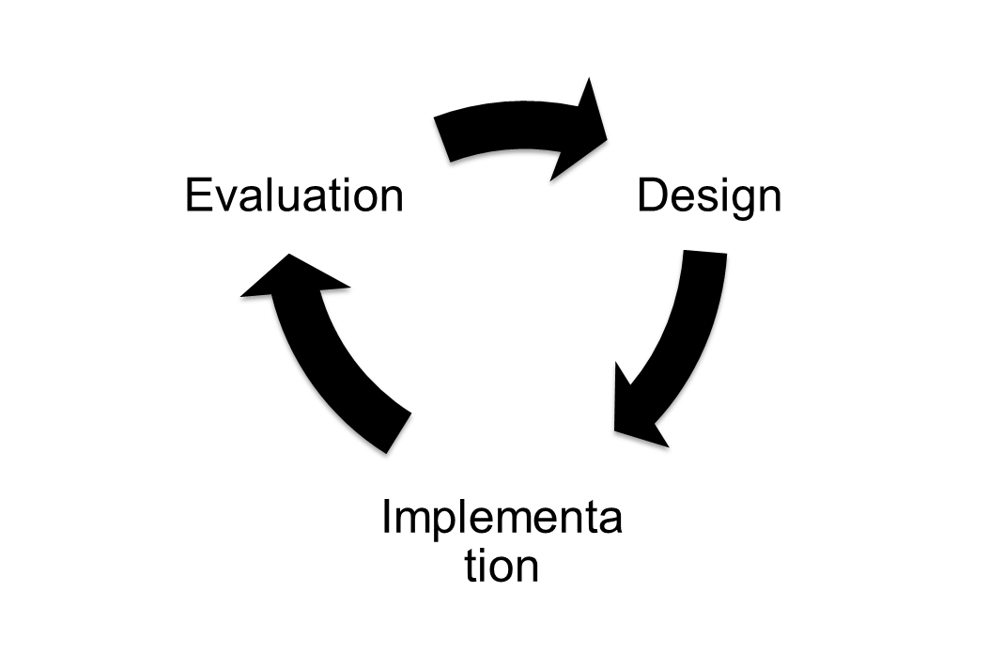
Good Design
Human
Computer
Interaction

Slide 7
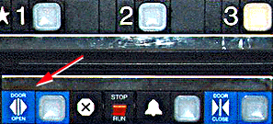
Bad designs
I pulsanti e le etichette in basso si somigliano, percio’ e’ facile per un utente spingere un’etichetta invece di un pulsante operativo.
Non succede lo stesso per la riga in alto. Perche’?
da: www.baddesigns.com
Notes:
7

Slide 8
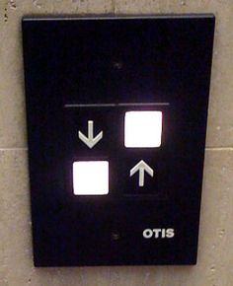
Bad designs
Notes:
8

Slide 9
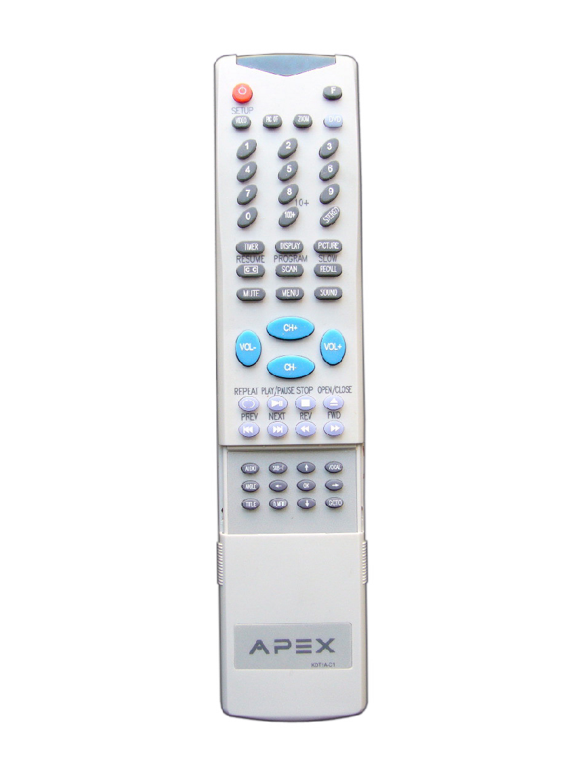
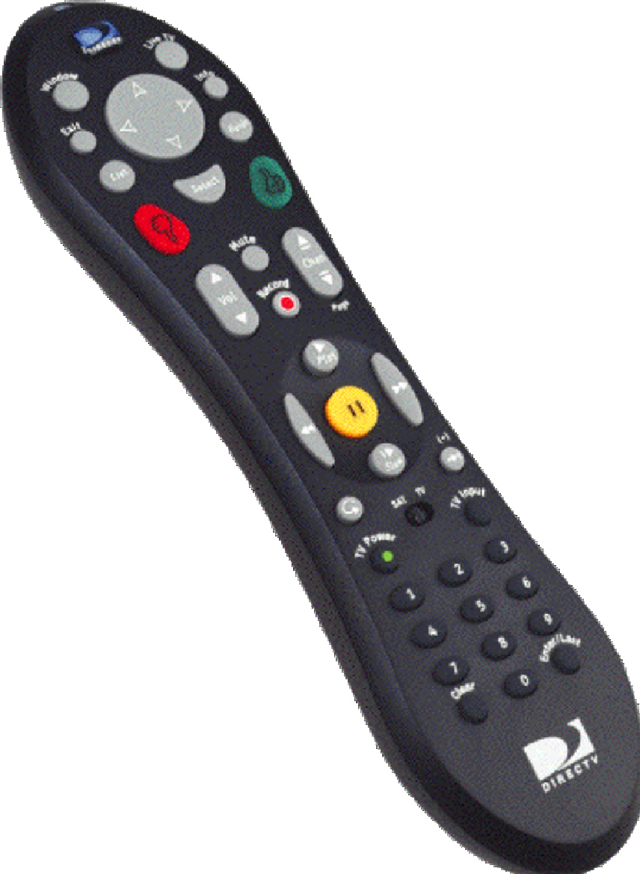
Buono/Cattivo
Cosa c’e’ di sbagliato nel telecomando Apex?
Perche’ quello TiVo e’ progettato meglio?
Forma ad arachide
Layout logico e uso di colori, pulsanti chiave che si distinguono
Facilita’ di individuazione dei pulsanti
Notes:
9

Slide 10
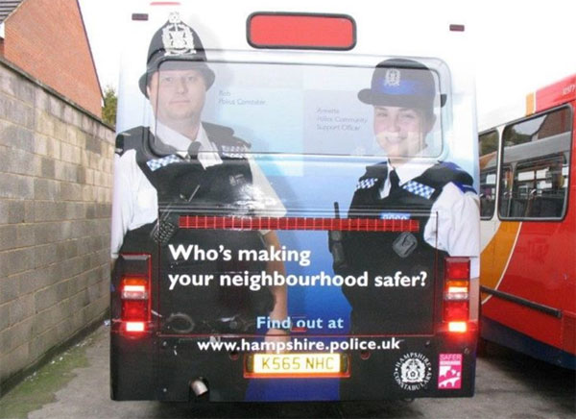
Buono/Cattivo
Notes:
10

Slide 11
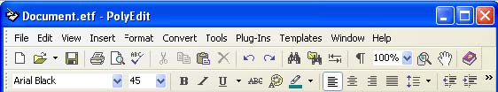
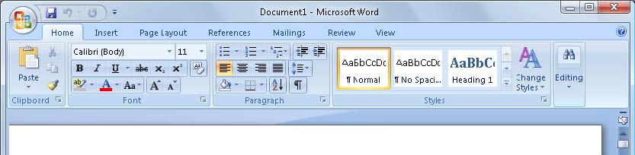
Buono/Cattivo
Notes:
11

Slide 12
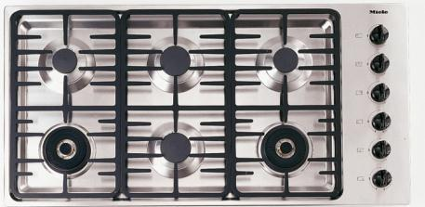
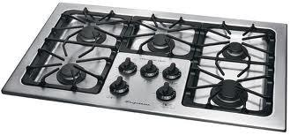
Buono/Cattivo
Notes:
12

Slide 13
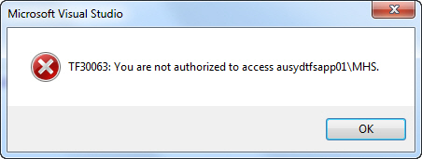
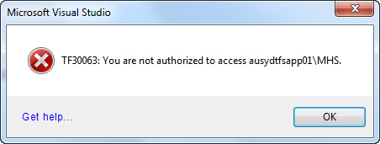
Buono/Cattivo
Notes:
13

Slide 14
Sistema Interattivo
“ qualsiasi combinazione di componenti hardware e software che ricevono input da un utente umano e gli forniscono un output allo scopo di supportare l’effettuazione di un compito”.
Definizione molto ampia -> comprende tutti i sistemi che possono interagire con un utente umano, da quelli più semplici a quelli più complessi.

Slide 15
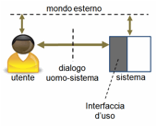
Interfaccia Utente
Per interfaccia utente intendiamo l’insieme di “tutti i componenti di un sistema interattivo (software o hardware) che forniscono all’utente informazioni e comandi per permettergli di effettuare specifici compiti attraverso il sistema.”
Con il termine compito (task) si intende qualsiasi “insieme di attività richieste per raggiungere un risultato.”

Slide 16
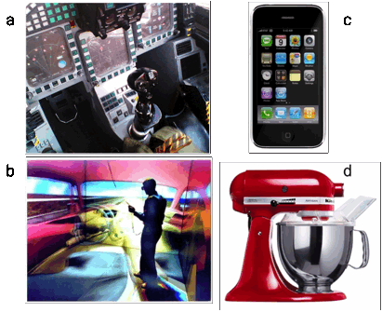
Interfaccia Utente

Slide 17
Progettazione
Necessita’ di considerare:
Chi sono gli utenti
Quali attivita’ devono essere eseguite
Dove avviene l’interazione
Necessita’ di ottimizzare l’interazione che l’utente avra’ con il prodotto in base alle esigenze dell’utente e all’attivita’ che deve essere svolta
Notes:
17

Slide 18
Che significa interaction design?
Designing interactive products to support the way people communicate and interact in their everyday and working lives
Sharp, Rogers and Preece (2007)
The design of spaces for human communication and interaction
Winograd (1997)
E’ l'attività di progettazione dell'interazione che avviene tra esseri umani e sistemi meccanici e informatici.
Wikipedia
Notes:
18

Slide 19
Obiettivi dell’interaction design
Creare prodotti che consentano alle persone di raggiungere i loro obiettivi nel miglior modo possibile.
Rendere possibile e facilitare al massimo per un essere umano l'uso e l'interazione con macchine (meccaniche e digitali), e la fruizione di servizi e sistemi complessi in modo proficuo e soddisfacente.
Sviluppare prodotti usabili
Facili da apprendere, efficaci da usare e che riescono a fornire una esperienza piacevole
Notes:
19

Slide 20
Complessita’ d’uso e divario digitale
La società odierna si basa sulla tecnologia -> deve essere egualmente accessibile a tutti -> discriminazione fra chi è in grado di usufruirne e chi non lo è.
Il divario digitale (digital divide) separa chi può accedere alle tecnologie utili da chi non può farlo -> molte cause (natura economica,età, cultura, formazione, lingua, geografia ).
Notes:
20

Slide 21
Complessita’ d’uso e divario digitale
Gli anziani o tutti coloro che non sono “nativi digitali”-> difficoltà ad avvicinarsi alla tecnologia, che i più giovani utilizzano con naturalezza.
Gap generazionale non è destinato a risolversi spontaneamente -> il tasso di cambiamento è tale che i nativi digitali di oggi saranno gli anziani di domani, alle prese con tecnologie lontane dalla loro esperienza e formazione.
Occorre considerare -> disabilità : sordità, ipovisione, daltonismo, cecità, disabilità motorie, disabilità cognitive ecc
Notes:
21

Slide 22

Il ruolo dell’interfaccia utente
E-Inclusione punta ad assicurare che le persone svantaggiate non siano escluse per mancanza di alfabetizzazione digitale o accesso internet.
Approccio 1 -> se la tecnologia pone delle difficoltà, si opererà in primo luogo sui suoi utenti, istruendoli e avvicinandoli a essa in ogni modo possibile.
Approccio 2 -> modificare la tecnologia dall’interno, promuovendo fra chi la progetta e la produce una cultura della semplicità, che consideri la facilità d’uso non come una semplice caratteristica fra le altre (il peso, il prezzo, il colore, …) ma come un prerequisito indispensabile.
Progettare per tutti -> tenere conto di queste diversità e preservarle, facendo sì che ciascuno possa accedere in modo naturale agli strumenti che gli servono, senza difficoltà o forzature.
L’interfaccia dei sistemi -> “filtrare” la complessità, presentando all’utente un’immagine semplificata del prodotto, e congruente con i compiti che egli deve svolgere.
Notes:
22

Slide 23

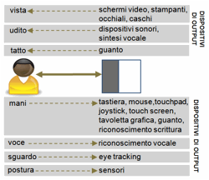
Interazione
Notes:
23

Slide 24
A che ci serve spiegare il sistema di elaborazione umano?
L’essere umano ….
• Input/Output
– percezione visiva, uditiva, haptic, motoria
• Memoria
– sensoriale, short-term, long-term
• Elaborazione delle informazioni
– ragionamento, risoluzione dei problemi, errori
• Emozioni che influenzano le capacità umane
• Individualità: ogni persona è diversa
Notes:
24

Slide 25
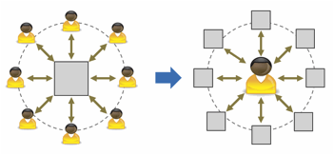
La diversita’ degli utenti
Scopriremo che l’usabilità non e’ una proprietà intrinseca dei sistemi interattivi ma e’ una proprietà relativa allo specifico utente, compito da svolgere e contesto di utilizzo.
Esseri umani -> grande diversita’:
stessi compiti e contesti d’uso simili -> oggetto usabile per un certo utente e del tutto inusabile per un altro.
conoscere l’utente è di importanza fondamentale per chi progetti sistemi interattivi.
utente -> (lat) utens ->“colui che usa”
Notes:
25

Slide 26


L’UTENTE
Notes:
26

